Slide 1
Γεωμετρία και τέχνη
Εργασία της μαθήτριας Νίκη Αντερρίωτη

Slide 2
Η έννοια των Μαθηματικών και της Τέχνης
Χρησιμοποιώντας τον όρο μαθηματικά εννοούμε την επιστήμη που έχει ως αντικείμενο την συστηματική εξέταση των φυσικών μεγεθών, των σχημάτων, των σημείων, των αριθμών και τις μεταξύ τους σχέσεις. Ως προς τη τέχνη, απευθυνόμαστε στην έκφραση του καλού και του ωραίου μέσα από τα δημιουργήματα του ανθρώπου. Σύμφωνα με την γνώμη των αισθητικών, η τέχνη πηγάζει από την έμφυτη ικανότητα του ανθρώπου να θαυμάζει και να αναπαριστά το ωραίο. Η καλλιτεχνική τάση είναι μια αυτόνομη τάση της ανθρώπινης ψυχής στο χώρο της τέχνης, που εκφράζει την αισθητική φύση του ανθρώπου.

Slide 3
Η σχέση της Γεωμετρίας και της Τέχνης
Πηγή έμπνευσης στην τέχνη αποτέλεσε η γεωμετρία. Γεωμετρία είναι ο κλάδος των μαθηματικών που ασχολείται με χωρικές σχέσεις, δηλαδή με τη σύνθεση του χώρου που ζούμε. Εμπειρικά, αλλά και διαισθητικά, οι άνθρωποι χαρακτηρίζουν τον χώρο μέσω συγκεκριμένων θεμελιωδών ιδιοτήτων, που ονομάζονται αξιώματα. Τα αξιώματα δε μπορούν να αποδειχτούν, αλλά μπορούν να χρησιμοποιηθούν σε συνδυασμό με μαθηματικούς ορισμούς για τα σημεία, τις ευθείες, τις καμπύλες, τις επιφάνειες και τα στερεά για την εξαγωγή λογικών συμπερασμάτων.

Slide 4
Οι καλλιτέχνες που επηρεάστηκαν από τα μαθηματικά, αναμφισβήτητα, ανέβασαν κατά πολύ τον πήχη στη τέχνη, δημιούργησαν καλλιτεχνικά ρεύματα και τάσεις και πέρασαν στην αιωνιότητα μέσα από τη δουλειά τους. Δεν γνωρίζουμε, αν τα μαθηματικά υπήρξαν τα εργαλεία στην ανάπτυξη της τέχνης ή η τέχνη είναι φυσική προέκταση των μαθηματικών. Οπωσδήποτε, όμως, η φιλοσοφία των μαθηματικών οδηγεί στην τέχνη.

Slide 5
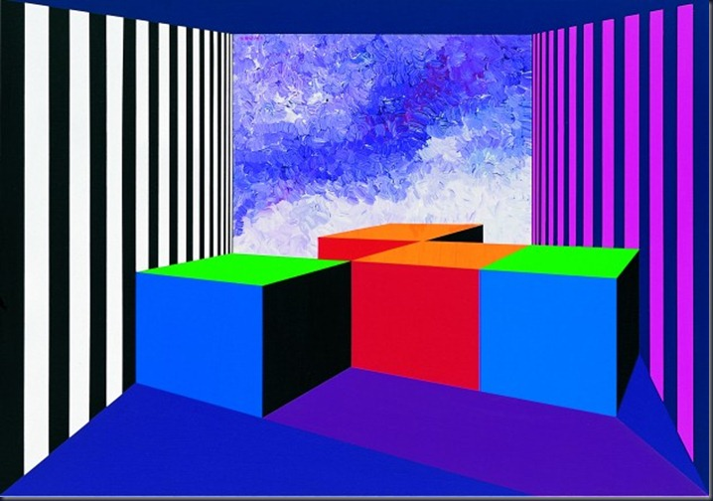
Όπι Ζούνη
Στην διπλανή εικόνα βλέπουμε το έργο τέχνης της Ελληνίδας Όπι Ζούνη.
Παρατηρούμε τα διάφορα γεωμετρικά σχήματα που υπάρχουν μέσα στην εικόνα. Όπως για παράδειγμα, παρατηρούμε κύβους, τετράγωνα και ευθύγραμμα τμήματα.

Slide 6
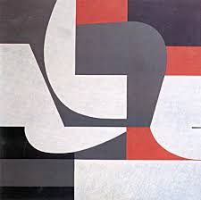
Γιάννης Μόραλης
Η διπλανή εικόνα είναι από τα νεότερα έργα του Έλληνα καλλιτέχνη Γιάννη Μόραλη. Χρησιμοποιεί αρκετά χρώματα και ειδικά κάποιες αποχρώσεις του γκρι καθώς και μία απόχρωση του πορτοκαλί που μοιάζει αρκετά με ένα ωραίο κεραμιδή.

